Slide 1
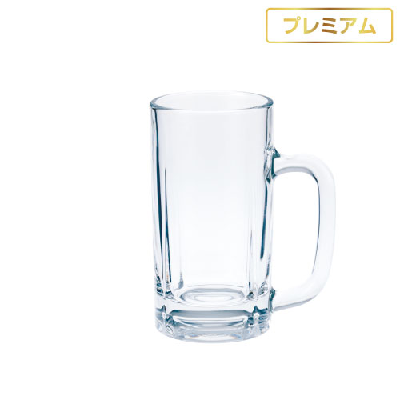
【提案書】
ビアジョッキ(小)
特徴
【プレミアム】少しずつビールを味わうことができる小サイズのビアジョッキです。透明度の高い日本製のガラスを使用しているため、ビールの綺麗な泡立ちを目でも楽しめます。
納期
納期スペース
仕様
サイズ ：口径73ｘ高さ140mm
容 量 ：360ml
重 量 ：約530g
生産国 ：日本製
お見積
お見積りスペース

